Slide 1
Лабораторна 5
дефекти та Redmine
Виконав:
Демчук Любомир
ПІ-14-1

Slide 2
Мета роботи: навчитися писати Bug report, використовуючи Redmine.

Slide 3
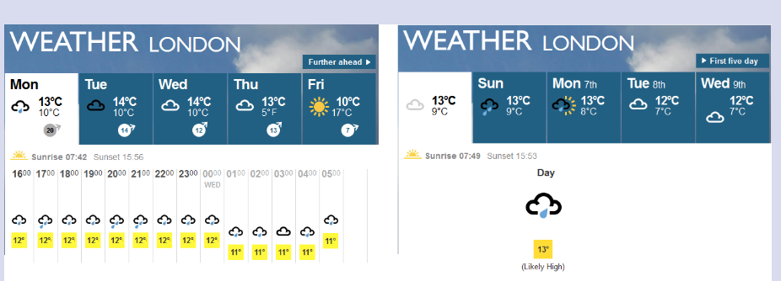
Для опису бага використаємо раніше перевірений застосунок Weather App

Slide 4
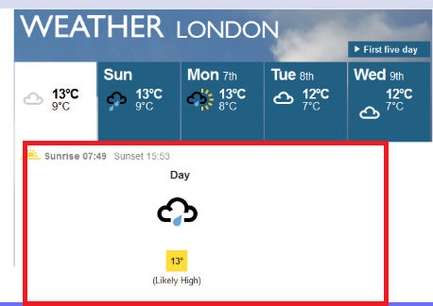
Опис бага

Slide 5
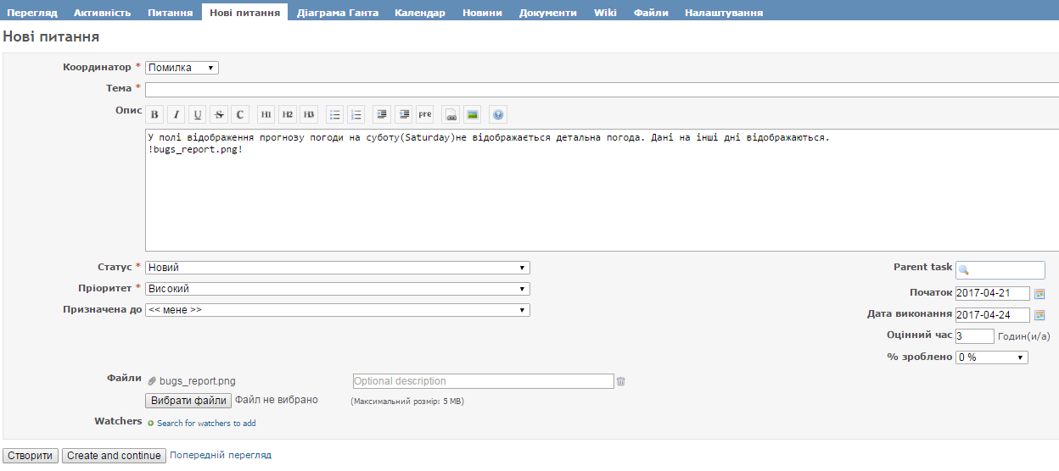
Опис бага у Redmine

Slide 6
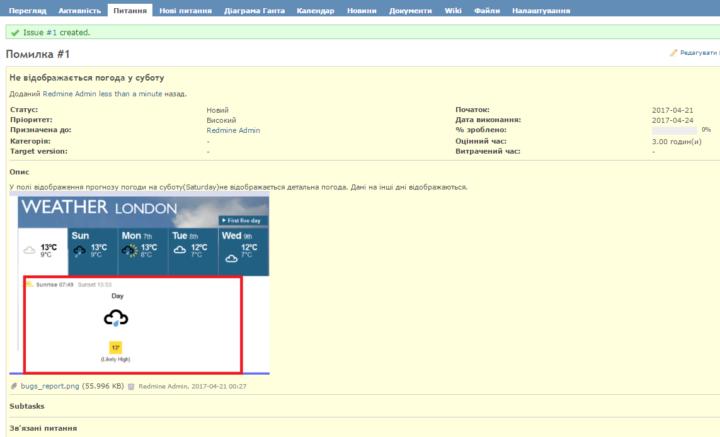
Збереження повідомлення про виявлення бага у системі Redmine

Slide 7
Висновок
На цій лабораторній роботі я навчився писати Bug report, використовуючи Redmine.

